Slide 1









竞争激烈的时代，品牌如何赢得信任？
全链路溯源系统
基于区块链技术，让您的产品数据不可篡改、永久保存、全程透明
行文科技

Slide 2












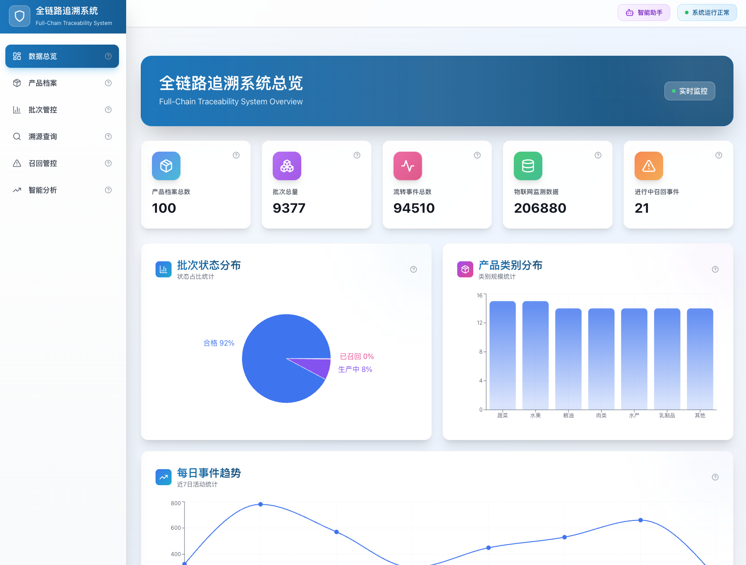
数据总览：您的"商业驾驶舱"
想象一下，您只需轻轻一点，所有关键数据瞬间跃然屏上，如同拥有了一个能洞察一切的"商业驾驶舱"！
产品档案总数
批次总量
流转事件总数
物联网监测数据
进行中召回事件
实时统计
唯一身份
区块链记录
实时监控
风险预警
让您对产品规模了如指掌
确保精准管理，井井有条
不可篡改，全程可溯源
温度、湿度、位置，数据量级惊人
实时掌控，绝不让问题扩大
决策速度提升10倍！ 告别数据孤岛，真实还原数据，运营效率将飞跃5-10倍！

Slide 3








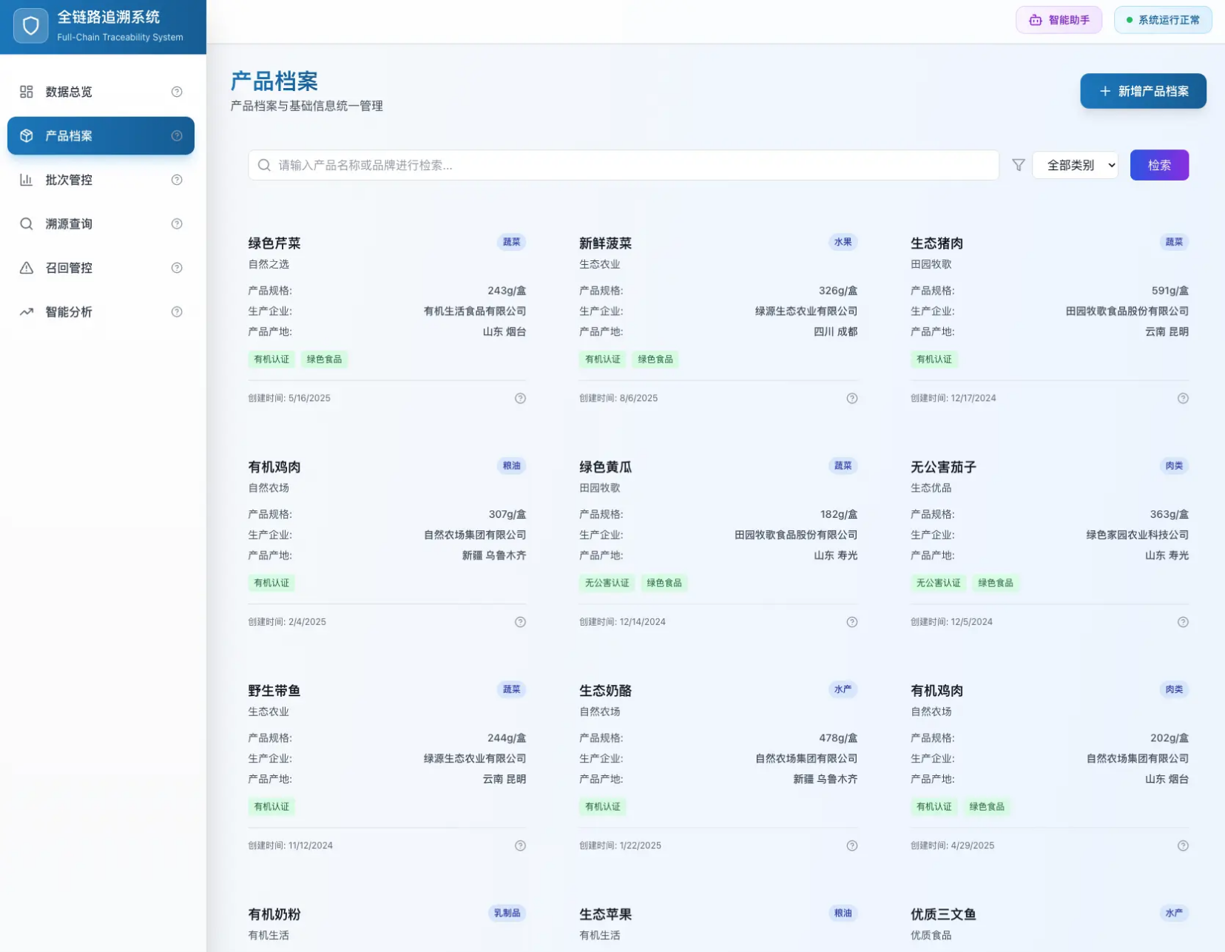









产品档案：打造产品的"数字身份证"
如同一张精美的产品卡片，清晰地呈现在您眼前，每一张都蕴含着产品的"灵魂"：
产品档案包含：
区块链优势
产品名称与品牌
每一次的产品创建、修改、更新，都将在区块链上留下不可篡改的记录，形成一条完整的"数字档案链"！
提升品牌形象与专业度
产品规格
您的产品信息不仅可信，更是具有法律效力的"数字证据"！
精确到克的详细规格信息
生产企业
明确责任主体，提升公信力
产地溯源
精确到市县的地理溯源信息
权威认证标签
有机认证
绿色食品
无公害认证
高品质通行证
消费决策因素
食品安全承诺
只需点击"新增产品档案"按钮，即可轻松添加新产品，效率提升100%！
产品信息即刻成为不可篡改的"数字证据"

Slide 4
















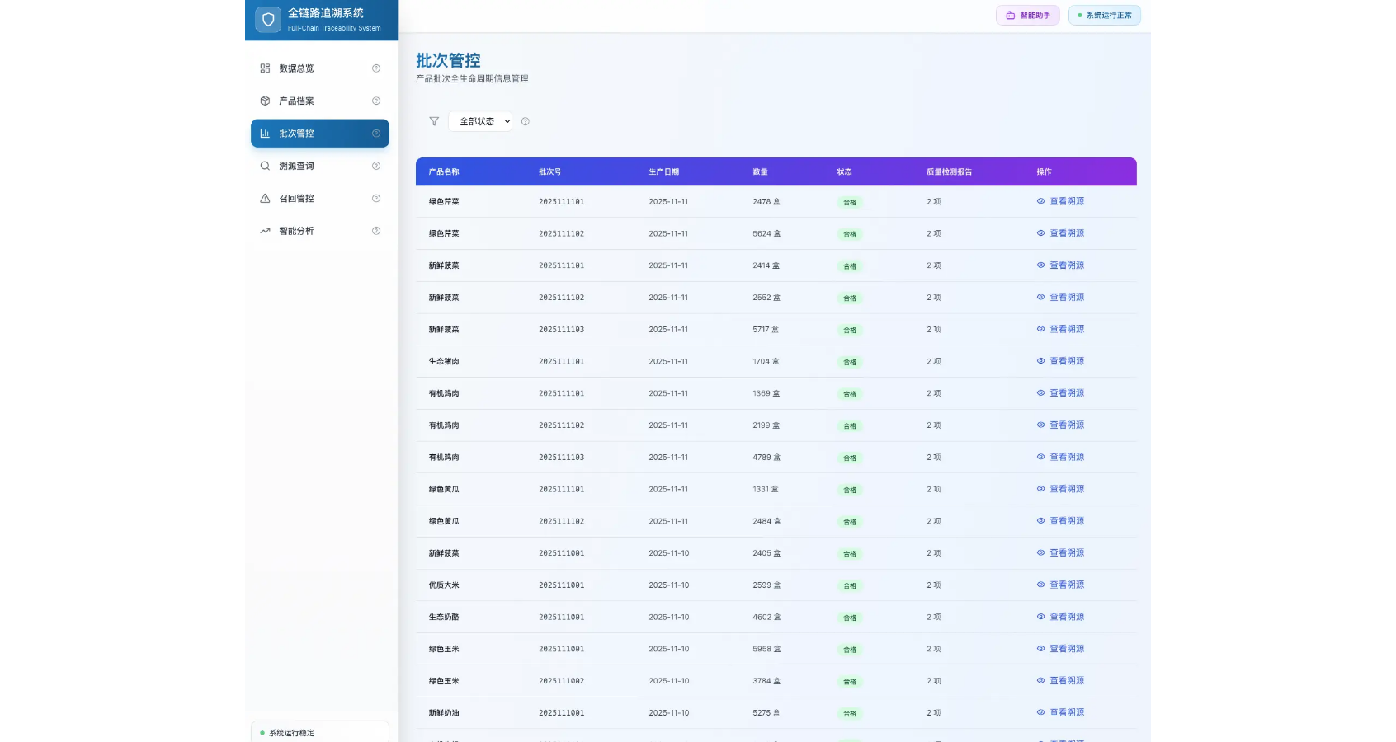


批次管控：精细到极致的"上帝视角"
掌控全局的"大智慧"！我们的全链路溯源系统，为您提供了精细到极致的批次管控能力，让您拥有对产品全生命周期的"上帝视角"！
批次质量检测报告
区块链加持的批次管控优势
每一批产品都附带完整的质量检测报告，已上链存证，不可篡改
不可篡改
全程溯源
区块链交易哈希确保数据安全
从原材料到销售的完整链条
一键溯源查询
责任明确
效率提升
点击"查看溯源"按钮，瞬间穿越时空，了解产品从原材料到销售的每一个环节
每个环节责任主体清晰
管理效率飞跃100%
智能状态筛选
支持按"合格"、"待检"、"召回中"等状态一键筛选，告别大海捞针式查找
核心价值
告别繁琐的手工记录和低效的查找！我们的系统让您的批次管理变得井然有序，让您的品控能力提升10倍，风险响应速度提升100倍！

Slide 5



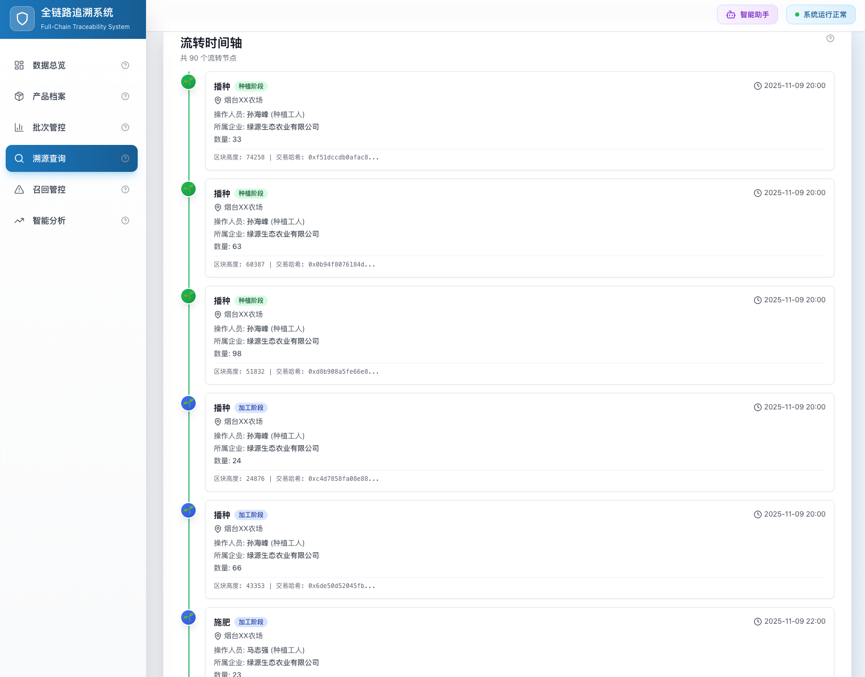







溯源查询：一码到底，引爆信任
一码在手，产品全貌尽在掌握
通过强大的一码查询功能，任何人都能在瞬间获取产品的核心信息，建立牢不可破的信任
产品信息
产品名称、规格、生产企业
品牌、品类、精准到市县的产地溯源
权威认证标签：有机认证、绿色食品、无公害认证
批次信息
批次号、数量、生产日期、保质期
状态（合格！）一目了然
让消费者对产品的"新鲜度"和"安全性"了如指掌
质量检测报告
"农残检测：未检出！"、"微生物检测：合格！"
检测机构、报告编号、检测日期公开透明
所有报告记录在区块链上，拥有唯一交易哈希
区块链技术支撑
每个环节都留下不可篡改的"数字指纹"
不仅仅是数据，这是您品牌最坚实的信任基石，是您在市场竞争中无往不胜的"信任引擎"！

Slide 6

















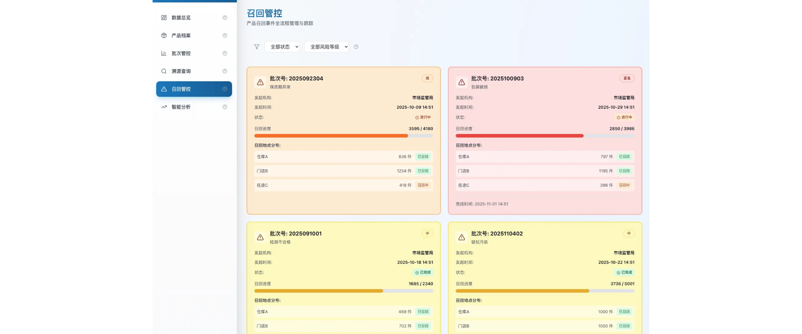

召回管控：化危机为转机的"超级武器"
当产品出现问题需要召回时，传统流程是怎样的噩梦？信息散乱、查找困难、效率低下。我们的全链路溯源系统，是您化危机为转机的"超级武器"！
快速精准定位
召回流程可视化
智能筛选器根据风险等级和状态迅速锁定召回事件，决策速度提升十倍！
全球召回分布
问题发现
精准定位
精准定位全球每一个角落的问题产品，杜绝"漏网之鱼"！
高效回收
完成召回
区块链召回链
所有操作形成不可篡改的"召回事件链"，过程透明、可审计！
传统召回可能需要几天甚至几周，而有了我们的系统，您可以在短短几小时内实现精准定位和高效回收，将品牌损失降到最低，甚至化危机为转机！

Slide 7




















适用行业
适用行业
食品行业
医药行业
工业品
从农场到餐桌，全程透明
药品全生命周期管理
零部件溯源，质量管控
奢侈品
农产品
水产品
真伪验证，品牌保护
产地溯源，品质保证
捕捞到销售，全程监控
乳制品
电子产品
化妆品
牧场到消费者，品质可控
零配件溯源，售后服务
原料溯源，安全保障
无论您身处何方，只要您的产品需要被信任、需要溯源，这套系统就是为您量身定制的"金钥匙"！
这套基于区块链的全链路溯源系统，不仅是一个工具，更是一项战略性投资，将为您带来前所未有的巨大回报！

Slide 8






立即行动，赢得未来
愿这套基于区块链的全链路溯源系统，成为您提升品牌价值、赢得市场竞争的"秘密武器"！
领先一步
赢得信任
价值跃升
让您的企业领先一步，赢得未来！在激烈的市场竞争中脱颖而出，成为行业标杆！
赋予您的产品"透明的灵魂"，让消费者对您充满信心，让监管机构对您赞不绝口！
品牌价值提升，数据成为最可信的"数字资产"，为企业创造无限可能！
让我们携手，共同开启一个全新的、充满信任与机遇的商业时代！
行文科技

